Slide 1

Saavutettava ja selkeä radio-hartaus
Katri Suhonen, Kirkkohallitus/ KJY

Slide 2
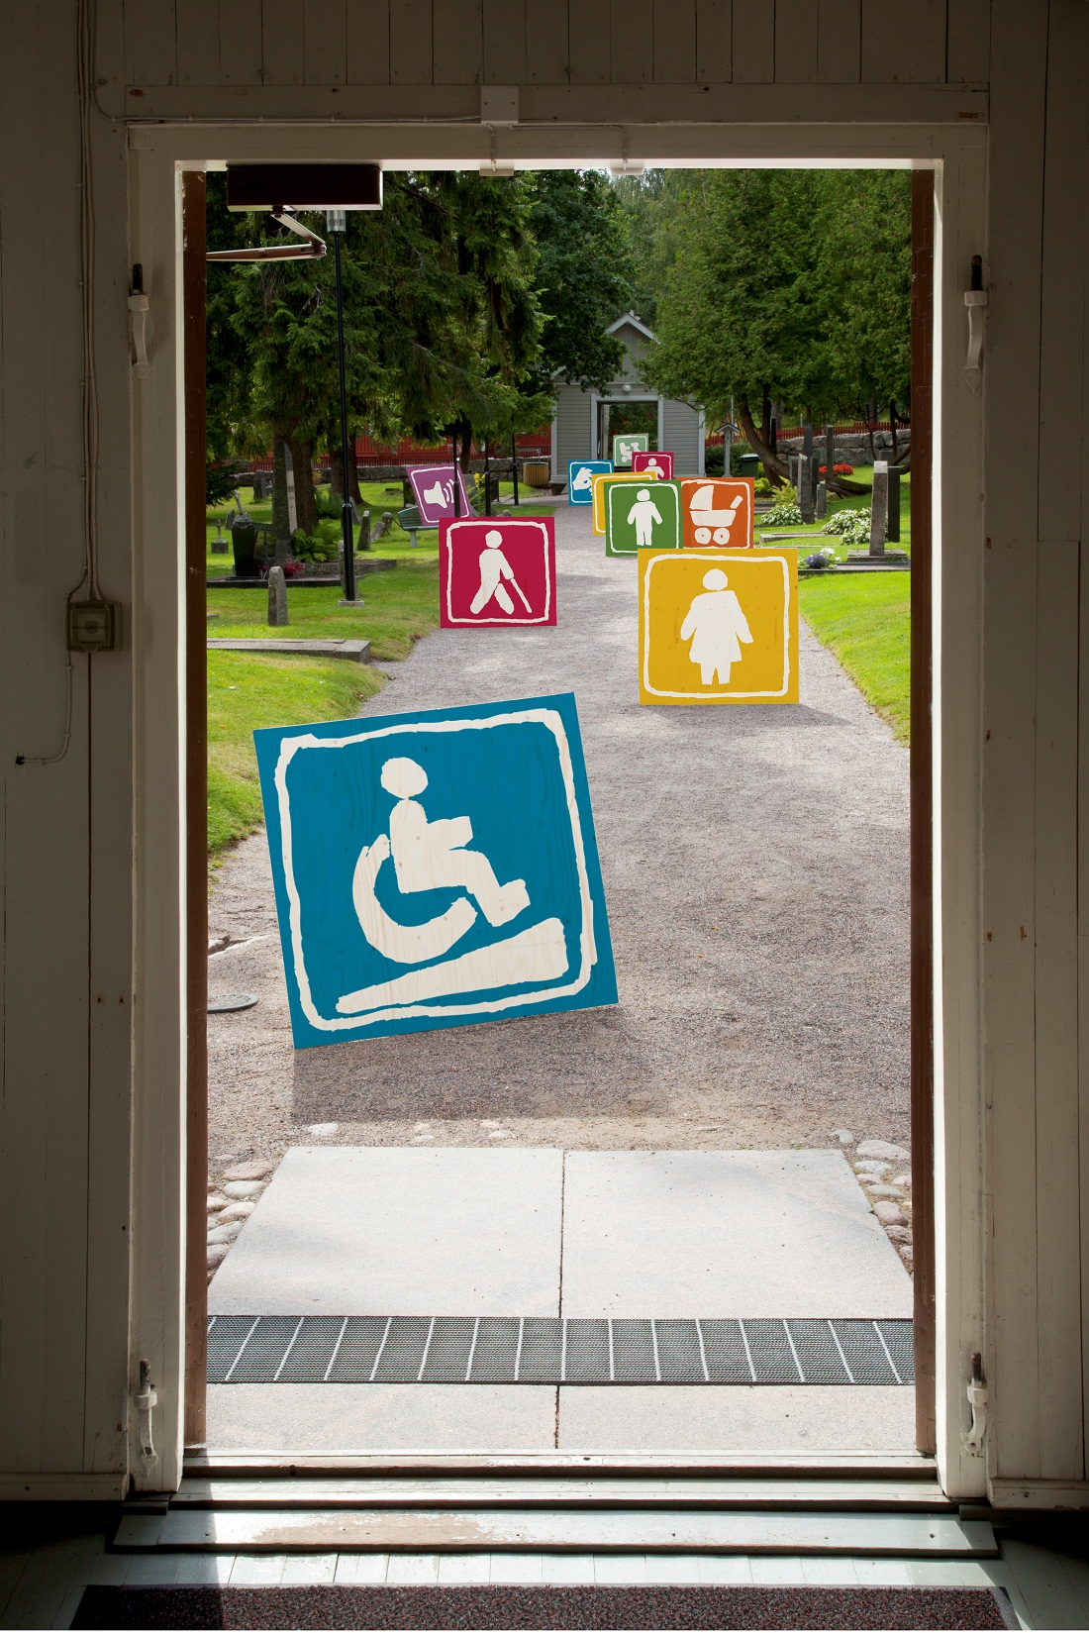

Slide 3
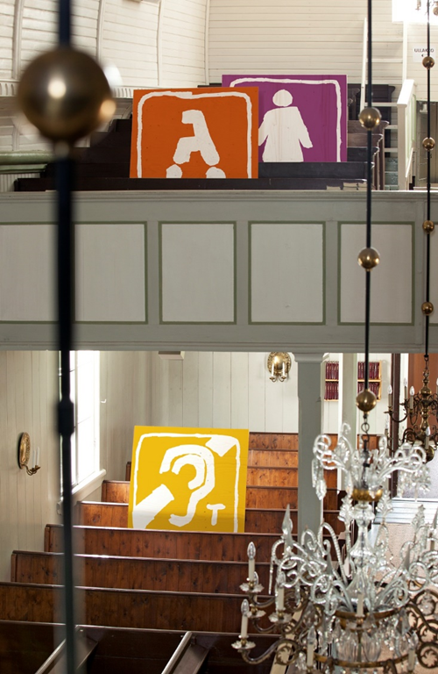
Lähtökohta
Vain kaikille
avoin kirkko
on uskottava Kristuksen kirkko
Notes:
Kirkossa kaiken toiminnan tulee olla saavuttavuudesta kumpuavaa, siten että saavutettavuusnäkökulma on sisäänrakennettuna kaikessa kirkon toiminnassa sen eri tasoilla.

Slide 4

Lähtökohta
-Kirkon kaiken toiminnan tulee olla saavutettavaa.
-Saavutettavuusnäkökulman pitää olla sisäänrakennettuna kaikessa kirkon toiminnassa sen eri tasoilla.
-Jokaisella kirkon työntekijällä pitää olla omaan työhönsä liittyvää saavutettavuusosaamista.
-Lähtökohtana kaikessa toiminnassa on osallisuuden ja toimijuuden mahdollistaminen sekä yhdenvertaisuus.
-Saavutettava kirkko toteutuu, kun kirkkoa kehitetään yhdessä vammaisten ihmisten kanssa. ”Ei mitään meistä, ilman meitä”.

Slide 5
Keitä vammaiset ihmiset ovat?
1 artikla
Vammaisiin henkilöihin kuuluvat ne, joilla on sellainen pitkäaikainen ruumiillinen, henkinen, älyllinen tai aisteihin liittyvä vamma, joka vuorovaikutuksessa
erilaisten esteiden kanssa voi estää heidän täysimääräisen ja tehokkaan osallistumisensa yhteiskuntaan yhdenvertaisesti muiden kanssa.

Slide 6
Keitä vammaiset ihmiset ovat?
N. 15 % ihmisistä maailmassa on jokin vamma.
Vammaisia ihmisiä voidaan tarkastella sosiaalisena ryhmänä, koska yhteinen historia ja sosiaalinen asema.
Vammaisuus käsitteenä ei ole yksiselitteinen ja läpi aikojen tarkastelukulma on myös vaihdellut.
Kirkkomme historiassa vallalla on ollut hyväntekeväisyysmalli.
Nykyään vammaisuus määritetään:
  vuorovaikutuksessa tapahtuvana
  ei ole yksilön ominaisuus eikä perustu diagnoosiin
  toteutuu rakenteissa ja käytänteissä
  merkittävässä roolissa ihmisoikeudet

Slide 7
Saavutettava ja selkeä radio-hartaus
On jokseenkin varmaa, että jokaista radio-hartautta on kuuntelemassa vammainen henkilö.
Siksi saavutettavuus ja selkeä viestintä pitää olla hartauksissa sisäänrakennettuina.
Radio-hartaus on itsessään saavutettava olemukseltaan. Se mahdollistuu monelle ilman fyysisiä esteitä.

Slide 8
Saavutettava ja selkeä radio-hartaus
Radio-hartauden pitäjällä täytyy olla:
kykyä ymmärtää, mitä erilaisten vammojen tuomat vaikutukset vaikuttavat kohtaamistilanteisiin
taitoa toimia tilannelähtöisesti ja olla luontevasti omassa tehtävässä saavutettavuuteen liittyvät näkökohdat huomioiden
taitoa mukautua vaihtuviin tilanteisiin
taitoa tunnistaa toisen haavoittuvuus, rajat, reviiri ja ”sietoraja” sekä kunnioittaa niitä ja toimia niiden puitteissa.

Slide 9
Saavutettava ja selkeä radio-hartaus
Käytä lyhyitä lauseita.
Käytä selkeää ja hyvää yleiskieltä.
Älä käytä kielikuvia ja sanontoja.
Vältä vaikeiden ja monimutkaisten sanojen käyttöä.
Pidä sisältö riittävän lyhyenä, yksinkertaisena ja selkeänä.

Slide 10
Mitä se saavutettavuus olikaan?
Saavutettavuus on:
asenteellista saavutettavuutta
fyysistä saavutettavuutta eli esteettömyyttä
viestinnän saavutettavuutta (!)
taloudellista saavutettavuutta sekä
päätöksenteon ja strategian saavutettavuutta.

Slide 11
Esteettömyys ja saavutettavuus
Esteettömyys ja saavutettavuus liittyvät käsitteinä toisiinsa:
Saavutettavuus tukee mahdollisuutta täysimääräiseen osallisuuteen yksilön ominaisuuksista riippumatta.
Esteettömyys eli soveltuvuus erilaisten ihmisten käyttöön on saavutettavuuden edellytys.

Slide 12
Esteettömyys
Esteettömyys on jaettavissa:
rakennetun ympäristön esteettömyyteen
asenteelliseen ja sosiaaliseen esteettömyyteen
viestinnän esteettömyyteen.
Notes:
Rakennetun ympäristön esteettömyys
Rakennettu ympäristö ei saa muodostua esteeksi vammaisten henkilöiden osallisuudelle seurakunnan pyhistä toimituksista ja muusta toiminnasta.
Vammaisten henkilöiden liikkumista rakennetussa ympäristössä voidaan tukea rakenteellisten ratkaisuiden lisäksi vapaaehtoisten ja työntekijöiden osaamisella.
Esteettömät tilat tukevat seurakuntalaisten osallisuuden toteutumisen lisäksi vammaisten henkilöiden työllistymismahdollisuuksia.
Asenteellinen ja sosiaalinen esteettömyys
Asenteellinen ja sosiaalinen esteettömyys kirkossa edellyttää ymmärrystä saavutettavuudesta. Vapaaehtoiset, luottamushenkilöt ja työntekijät ovat keskeisessä roolissa.
Asenteet ovat usein ratkaiseva tekijä saavutettavuuden ja osallisuuden kannalta. Osa asenteista on tiedostettuja, osa tiedostamattomia. Myönteiset asenteet tekevät esteiden poistamisen mahdolliseksi.
Kirkon työntekijöillä sen kaikilla tasoilla on syytä olla riittävä ymmärrys saavutettavuudesta yleisellä tasolla ja omaan erityisalaansa liittyen. Jokaiselta työntekijältä löytyvän saavutettavuusosaamisen lisäksi tarvitaan erityistä vammaistyön osaamista. Seurakuntien vammaistyöntekijät ovat alansa asiantuntijoita. Lisäksi tarvitaan kokonaiskirkollista asiantuntevaa ymmärrystä ja vastuuta valtakunnallisella tasolla.
Viestinnän esteettömyys
Digitaalisten palvelujen tulee toimia esteettömästi kaikissa tilanteissa. On tärkeää, että seurakuntien verkkosivut ovat Euroopan unionin saavutettavuusdirektiivin mukaiset. Kaikille sopivan suunnittelun periaatteet ohjaavat digitaalisten palvelujen toteuttamista. Huomioon tulee ottaa
Toiminnassa on hyvä huomioida puhutut ja viitotut kielet sekä eri viestintätavat, -keinot ja -muodot.
Puheen saavutettavuutta lisää selkeän puhekielen ja selkokielen käyttäminen, huolellinen äänenkäyttö ja äänentoistolaitteiston oikea käyttö
Painetussa ja verkossa jaettavassa viestintämateriaalissa on kiinnitettävä huomiota kieleen, taittoon ja kuviin.

Slide 13
Saavutettavuus kirkossa
Lähtökohtaisesti kaikki kirkon toiminta on avointa kaikille. Se edellyttää esteettömyyttä.
Esteettömyyttä voidaan ylläpitää ja kehittää:
ammatillisella asiantuntemuksella
kokemusasiantuntijuutta hyödyntämällä
Kaikille sopiva suunnittelu toiminnan ytimeen myös hartauksia suunniteltaessa!
Notes:
"kaikille sopiva suunnittelu" tarkoittaa tuotteiden, ympäristöjen, ohjelmien ja palvelujen suunnittelua sellaisiksi, että kaikki ihmiset voivat käyttää niitä mahdollisimman laajasti ilman mukautuksia tai erikoissuunnittelua. "Kaikille sopiva suunnittelu" ei sulje pois yksittäisten vammaisryhmien mahdollisesti tarvitsemia apuvälineitä.
Kaikille sopiva suunnittelu vähentää kohtuullisen mukauttamisen tarvetta mutta ei poista sitä.

Slide 14
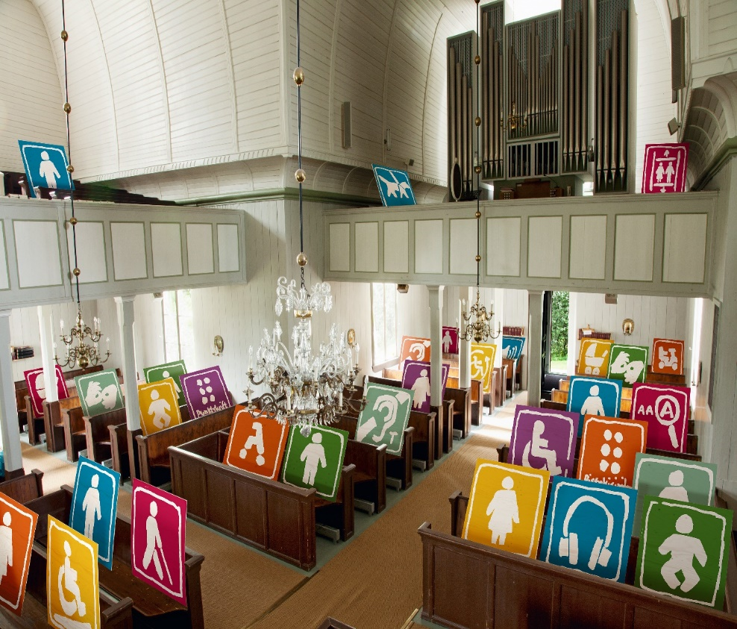
Saavutettavuus kirkossa
Auttajista osallisuuden ja toimijuuden mahdollistajiksi

Slide 15
Auttajista osallisuuden ja toimijuuden mahdollistajiksi
Kirkon historiassa on voimakkaasti ollut sääliperustainen auttaminen.
Nykyään vammaisuuteen liittyvät kysymykset ovat ihmisoikeuskysymyksiä, eivät hyväntekeväisyyttä.
Jos pohdit vammaisuuteen liittyvää teemaa hartaudessa, kysy peiliksi kirkkomme saavutettavuuden asiantuntijoita ja kokemusasiantuntijoita. Suomessa on koko maan kattavasti vammaistyöntekijöitä ja viittomakielisen työntekijöitä, jotka ovat omalla alueellaan saavutettavuuden asiantuntijoita.
He auttavat mielellään kysyjää. ☺

Slide 16
aktiivisesti osallinen
aktiivisesti osallinen täydentää kirkon saavutettavuusohjelmaa, saavua, joka julkaistiin 2012. Se on jatkoa myös Kirkon ensimmäiselle vammaispoliittiselle ohjelmalle, Kirkko kaikille- ohjelmalle (2004).
Yhtä paljon kaikille ei ole yhtä paljon kaikille!
Kannattaa käydä lukemassa nämä painotuotteet netistä. Niin kirkon vammaiskäsitys tulee tutuksi.

Slide 17
aktiivisesti osallinen 2019-2024

Slide 18

aktiivisesti osallinen
”Aina kannattaa kysyä” on hyvä perusohje toiminnassa vammaisten henkilöiden kanssa. Vammaisia henkilöitä tulee kuulla kokemusasiantuntijoina heihin liittyvissä asioissa toiminnan kaikissa vaiheissa: suunnittelussa, toteutuksessa, arvioinnissa ja kehittämisessä. ”
-Antti Björklund-
Notes:
Saavutettavuus täytyy olla kaikilla kirkon työntekijöillä selkärangassa. Lisäksi tarvitaan erityistä osaamista.
Erityistyöaloista: Hyödynnä siis oman alueesi erityisasiantuntijaa. Kannattaa kysyä myös vammaisilta ihmisiltä heitä koskevista teemoista.

Slide 19
Kysy ihmeessä lisää! katri.suhonen@evl.fi maria.lindberg@evl.fi

